Slide 1
нравственно-патриотического воспитания дошкольников
Выполнила: Радуляк О.Н

Slide 2
«Любовь к родному краю, родной культуре, родной речи начинается с малого – с любви к своей семье, к своему жилищу, к своему детскому саду. Постепенно расширяясь, эта любовь переходит в любовь к Родине, её истории, прошлому и настоящему, ко всему человечеству» Д.С.Лихачёв

Slide 3
«Нравственно-патриотическое воспитание дошкольников»
Цель нравственно- патриотического воспитания у детей дошкольного возраста - воспитывать у ребенка чувство любви и привязанности к Родине; формирование у них потребности совершать добрые дела и поступки, чувство сопричастности к окружающему и развитие таких качеств, как сострадание, сочувствие, находчивость, любознательность;

Slide 4
«Патриотическое воспитание дошкольников»
задачи: Привитие детям чувства любви к своему родному краю, своей малой родине на основе приобщения к родной природе, культуре и традициям. Формирование чувства привязанности к своему дому, детскому саду, своим близким. Расширение представлений о России, как о родной стране, о родном городе. Воспитание патриотизма, уважение к культурному прошлому России.

Slide 5
«Нравственно-патриотическое воспитание дошкольников»
Быть патриотом – значит ощущать себя неотъемлемой частью Отечества. Это сложное чувство возникает еще в дошкольном детстве, когда закладываются основы ценностного отношения к окружающему миру, и формируется в ребёнке постепенно, в ходе воспитания любви к своим ближним, к детскому саду, к родным местам, родной стране. Дошкольный возраст как период становления личности имеет свои потенциальные возможности для формирования высших нравственных чувств, к которым, и относиться чувство патриотизма. Понятие «патриотизм» включает в себя любовь к Родине, к земле, где родился и вырос, гордость за исторические свершения своего народа.

Slide 6
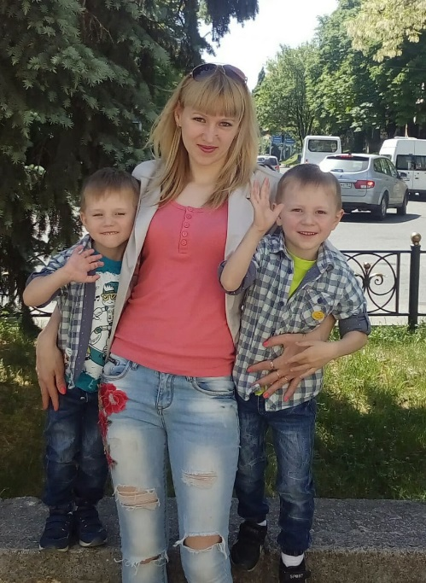
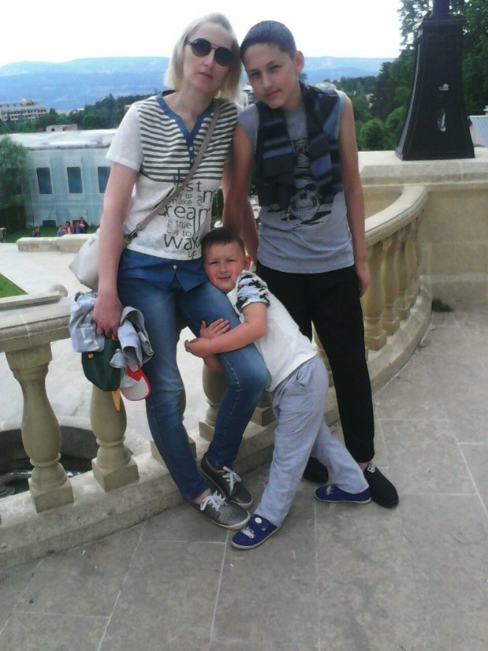
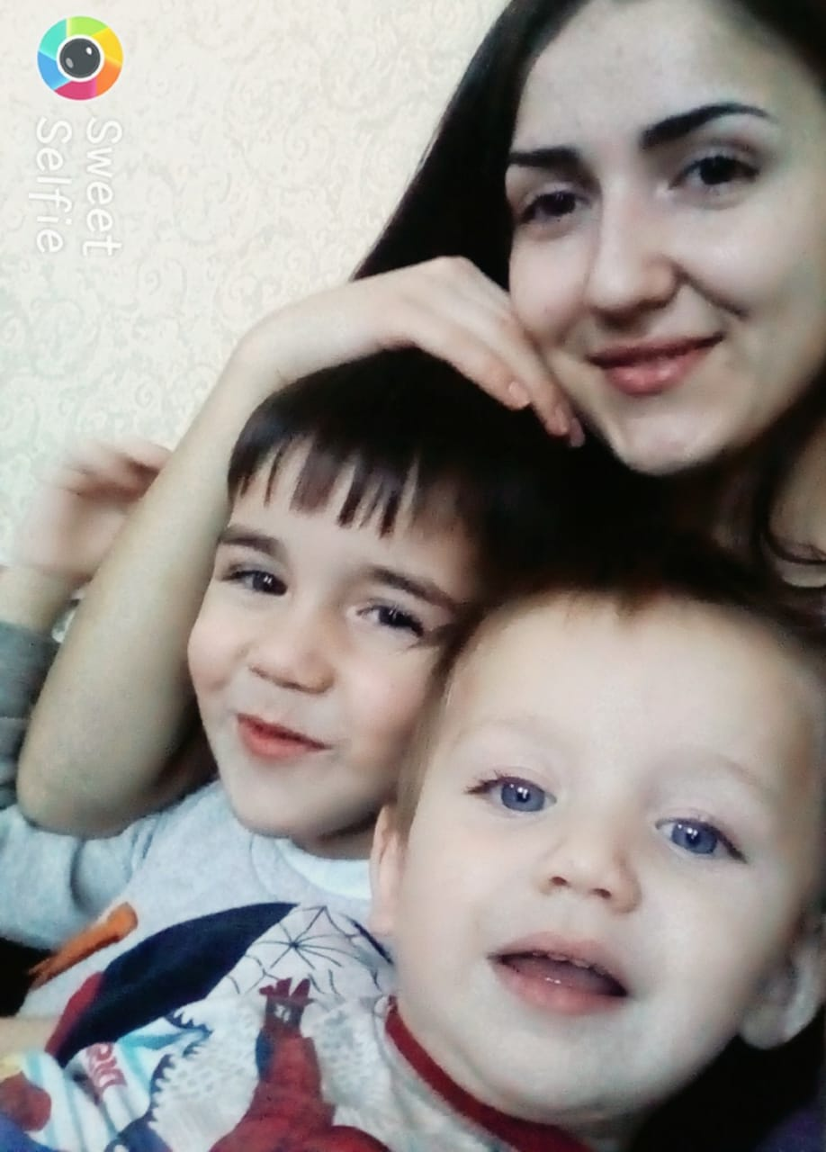
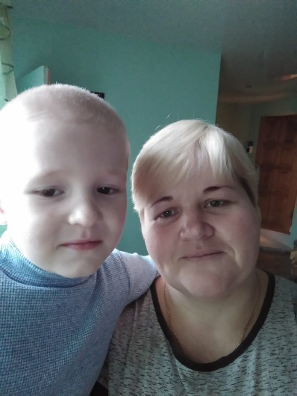
МОЯ СЕМЬЯ КАК ЧАСТЬ РОССИИ

Slide 7
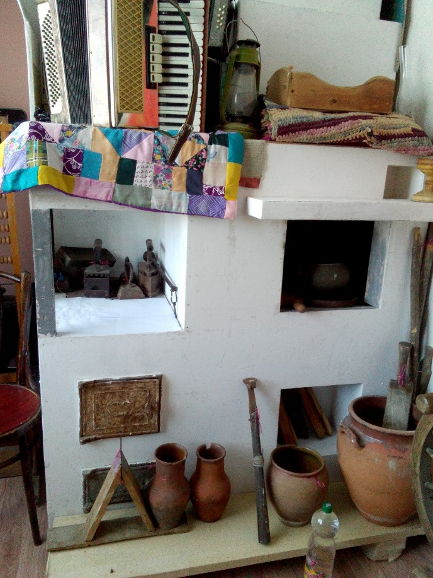
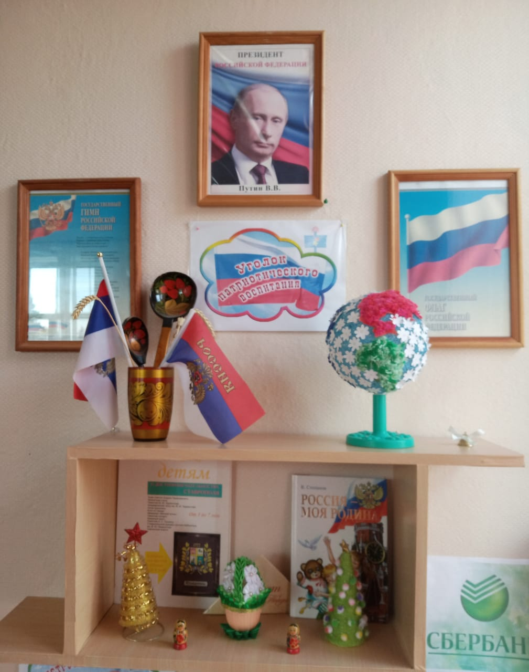
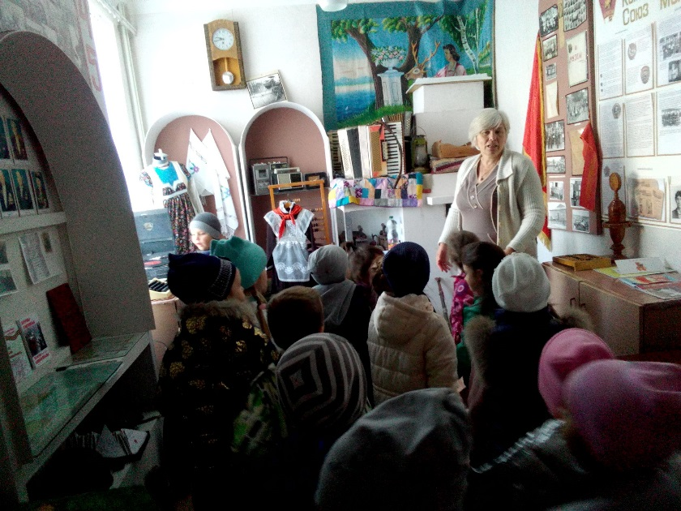
Музей – «Русская изба»
Патриотический уголок
Флаг у нас прекрасный –
Белый, синий , красный!
Белый – мир и чистота,
Синий – верность, небеса,
Красный – мужество, отвага…
Вот цвета родного флага!
Экскурсии в музей СОШ 18

Slide 8
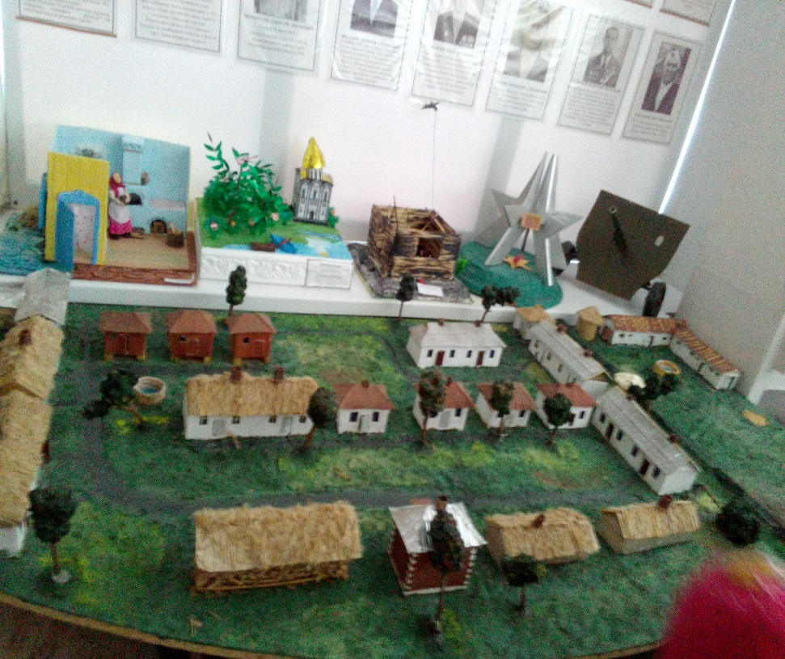
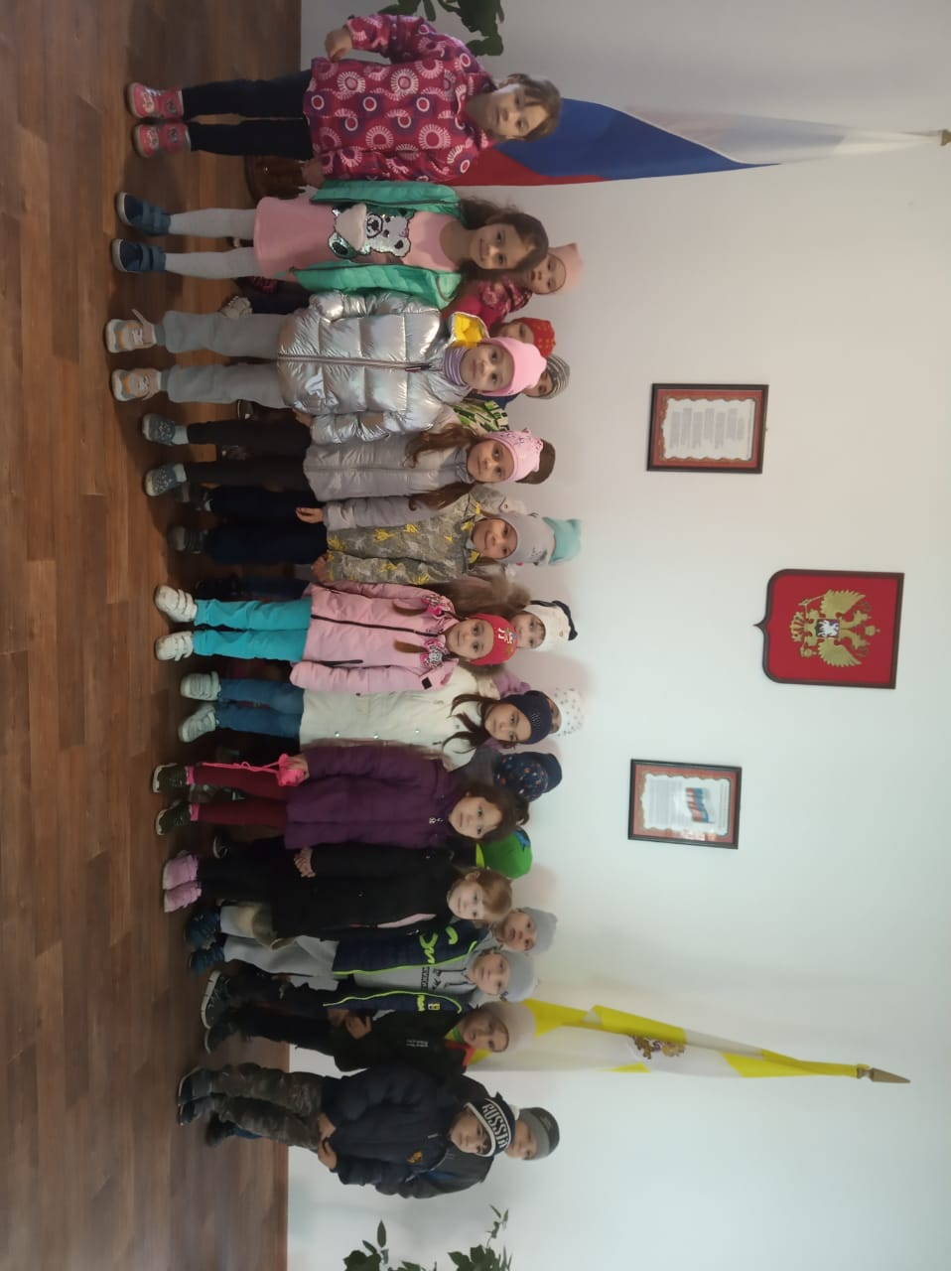
Люби и знай свой край родной

Slide 9
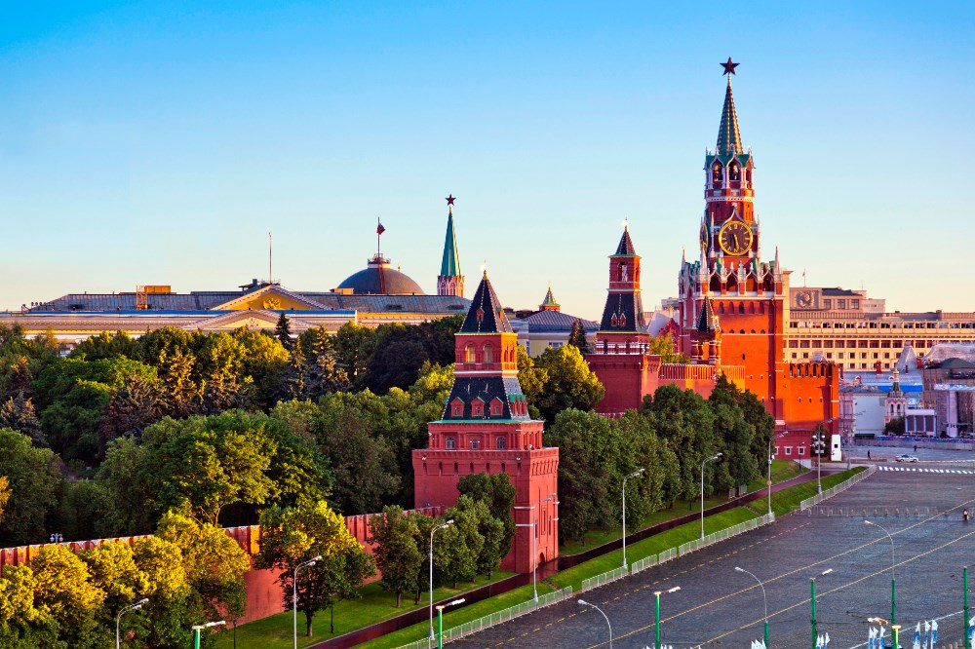
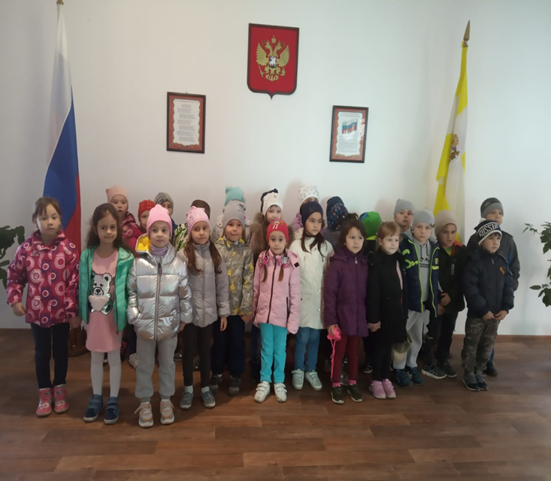
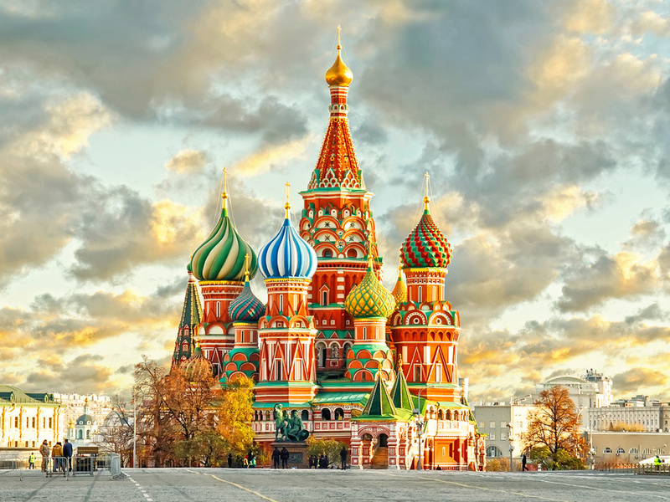
Родина моя РОССИЯ!!!

Slide 10
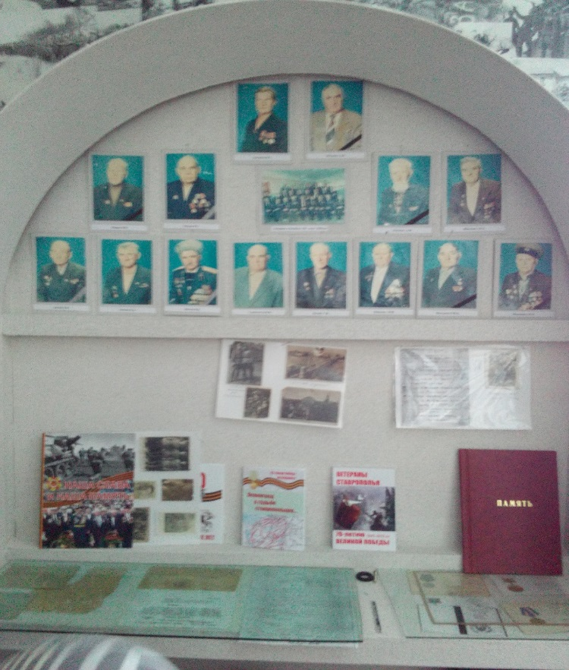
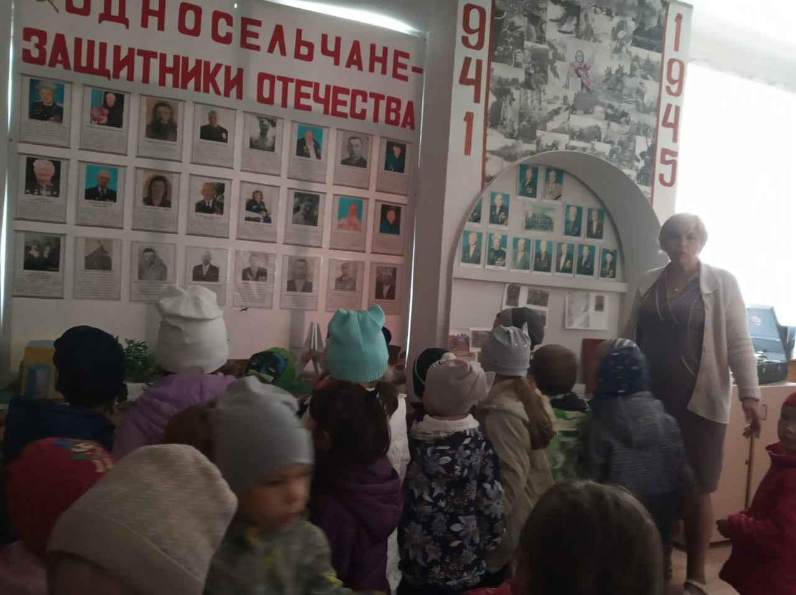
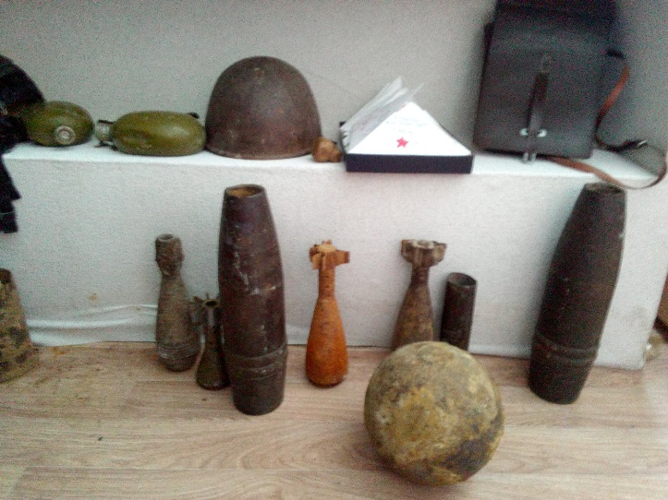
НИКТО НЕ ЗАБЫТ –НИЧТО НЕ ЗАБЫТО!
Великой войны победу
Мы не должны забывать!
В боях отстояли деды
Священную Родину – мать!

Slide 11
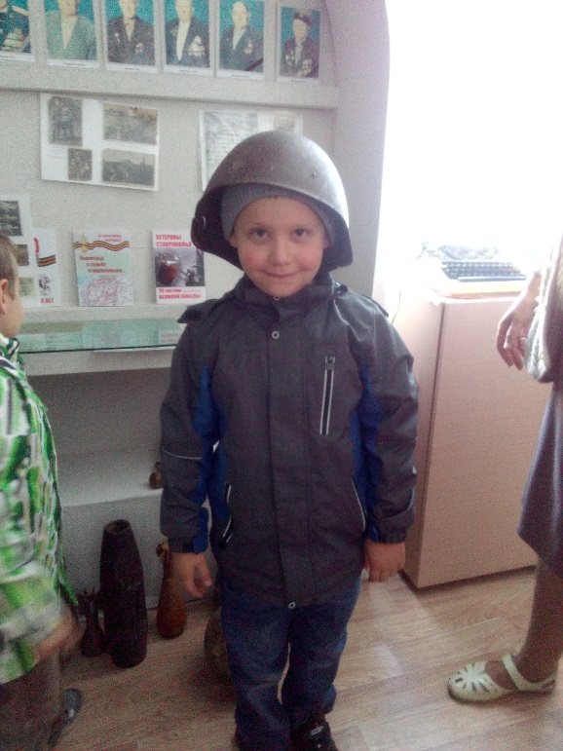
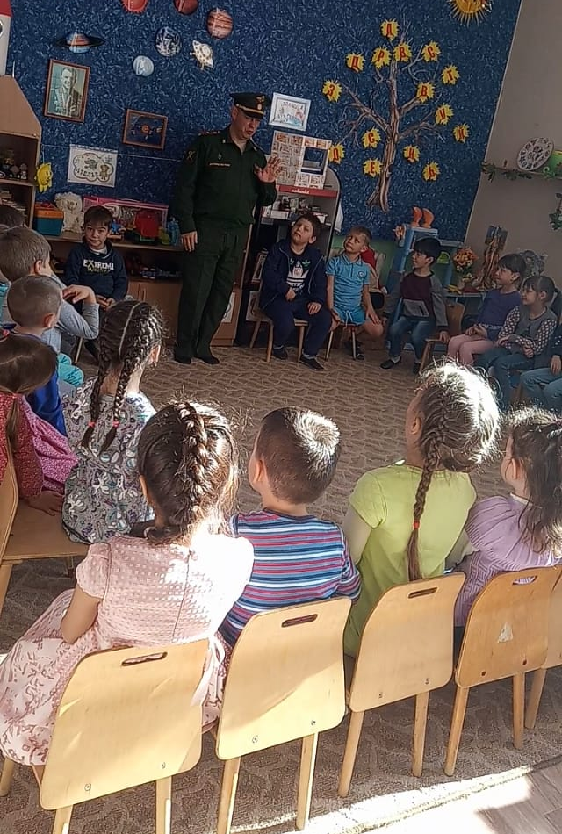
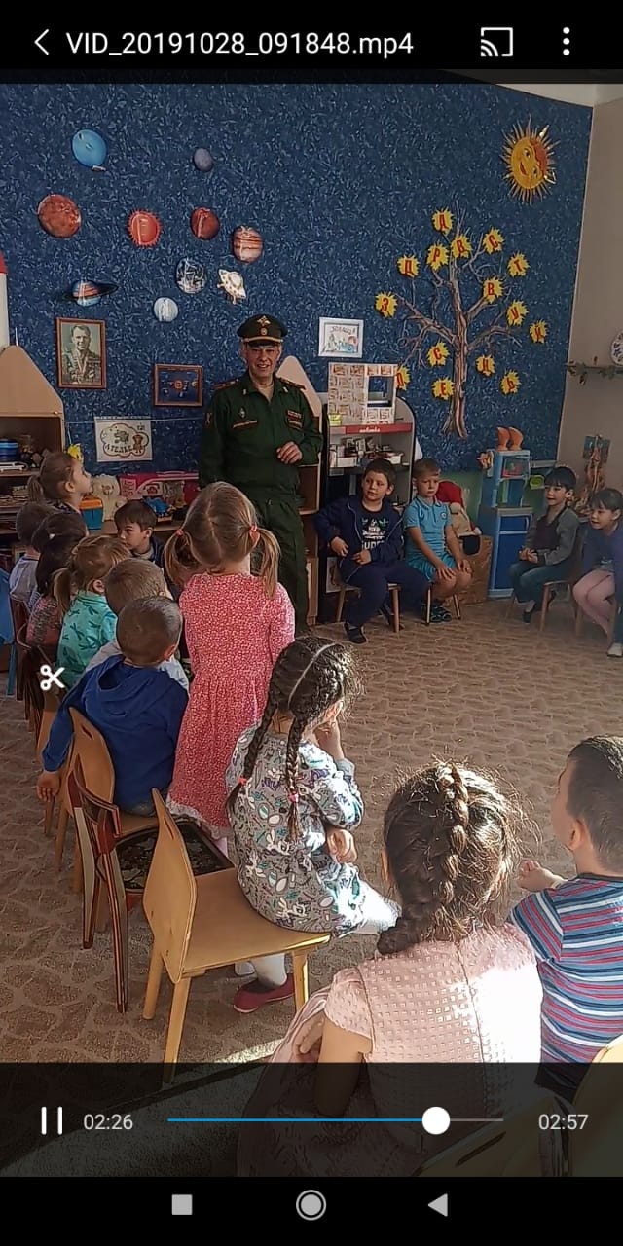
Через беседы

Slide 12
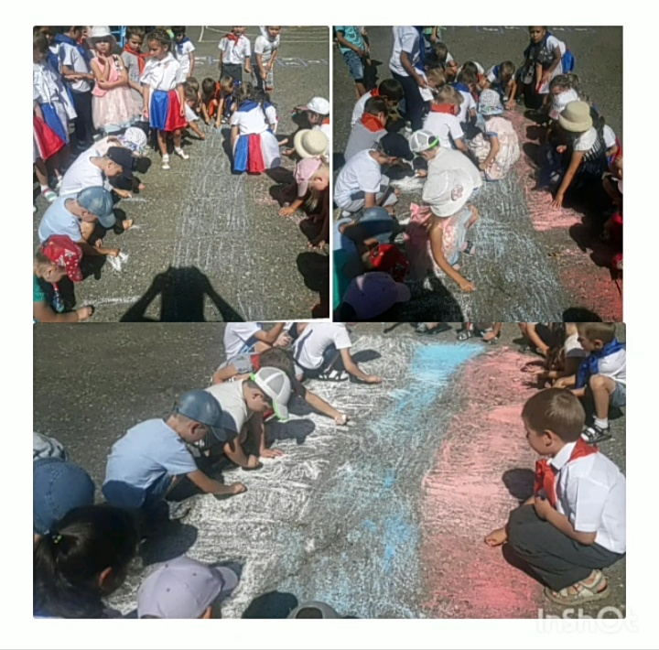
Через продуктивную деятельность

Slide 13
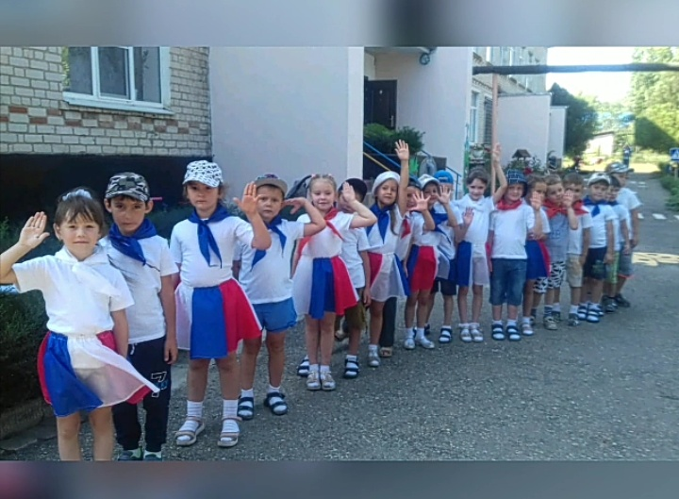
Через праздники

Slide 14
« Нравственно- патриотическое воспитание дошкольников» Хочется верить, что проводимая работа по нравственно-патриотическому воспитанию дошкольников будет фундаментом для воспитания будущего поколения, обладающего духовно-нравственными ценностями, гражданско-патриотическими чувствами, уважающими культурное, историческое прошлое и настоящее России.

Slide 15
СПАСИБО ЗА ВНИМАНИЕ

